Slide 1
LG CNS AI캠퍼스 · Knowledge Graph 과정 · 3주차 미니 프로젝트
역량 경로 추천
내 관심사 → 전공 → 과목 → LG 신입 직무를 데이터로 잇는 지도
"좋아하는 것"에서 "첫 직장"까지 — 지어내지 않고 데이터로
무엇을 만들었나보다 무엇이 틀렸고, 어떻게 알아챘고, 무엇을 배웠나
팀 4명 · 2026-09-14 ~ 09-18 · 서울대 교육과정 × LG 채용 공고
Notes:
이 발표는 결과 자랑이 아니라, 나흘 동안 무엇이 틀렸고 어떻게 알아챘는지에 대한 이야기입니다.

Slide 2
오늘 이야기 — 성과 두 장, 틀렸던 이야기 여섯 장
여섯 장 모두 같은 순서로: 무슨 일이 → 왜 → 어떻게 알아챘나 → 어떻게 바꿨나 → 배운 문장 한 줄
1
AI는 시키면 채운다
2
글자가 같아야 이어진다
3
눈 대신 정답지
첫 시도에서 102개 전공 중 22개만 잡힘
전공과 직무가 서로 다른 말을 쓰고 있었다
점수 계산을 세 번 바꿨고, 매번 정답지가 잡았다
4
한 단어의 무게
5
대화는 입력만
6
넷이 한 파일을 고치면
"명확하게" 한 단어에 결과가 흔들렸다
더 많이 물으면 더 많이 흔들렸다
같은 파일을 동시에 고쳐 세 번 부딪혔다
앞뒤로: 무엇을 만들었나(30초 데모) · 챗봇에게 같은 질문을 해 보니 · 한계 · 다른 팀에 묻고 싶은 것
역량 경로 추천 — 전공 ↔ 역량 ↔ LG 계열사 신입 직무 지식그래프
2

Slide 3
01
무엇을 만들었나
고등학생이 "이런 걸 좋아해요"라고 말하면 → "이 전공, 이 과목, 그리고 LG의 이 일"을 근거와 함께 답한다
학생 이야기
역량 태그
전공 1위
직무
과목 3개
자기소개나
질문 3개
사전에 있는 단어로
예) 데이터 분석
전공 61개 전부 비교
예) 통계학과
전공이 기르는 역량으로
예) LG에너지솔루션
전공과 직무를 잇는 다리
예) 데이터마이닝
=
답은 "지도" 위에서만 찾는다
AI
AI는 두 군데에만
실제 교육과정과 실제 채용 공고를 모아 전공–역량–직무를 선으로 이어 둔 지도. 카드에 나오는 전공·과목·직무 이름은 전부 이 지도에 실제로 있는 것
① 글에서 역량 이름 뽑기 ② 카드를 친절한 말로 풀어 쓰기. 어떤 전공·직무를 고를지(판정)는 AI가 아니라 계산이 한다 — 그래서 같은 이야기에 같은 답
역량 경로 추천 — 전공 ↔ 역량 ↔ LG 계열사 신입 직무 지식그래프
3

Slide 4
02
30초 데모 — 학생이 보는 카드
입력: "데이터 분석이 재미있어요 / 통계 수업, 파이썬으로 데이터 정리" (실제 출력)
[프로필] Data Analysis · Statistics · Python
[전공] 통계학과
선택 이유: 전체 61개 전공 중 보유 역량과 관련된 46개를 선정,
그 중 1위가 통계학과
✓ Data Analysis (과목 7개) · Statistics (과목 14개)
○ 아직 안 이어진 역량 — Python
역량 연결도
█████░░░░░ 46% 통계학과
████░░░░░░ 39% 화학생물공학부
████░░░░░░ 38% 첨단융합학부
[과목] 통계학과에서 이 역량을 기르는 과목
기계학습과 계산금융 → Machine Learning 역량 향상
데이터마이닝 방법 및 실습 → Data Analysis 역량 향상
다변량자료분석 및 실습 → Data Analysis 역량 향상
[직무] LG에너지솔루션 소재개발AX (신입)
요구 역량 2/2 충족
Data Analysis(O), Machine Learning(O)
[다음 후보]
1. LG CNS AI (AX) (신입) — 요구 역량 7/10 충족 …
──────────
출처 · 과목: 서울대학교 교육과정 — 대학알리미 · 공고: LG Careers
① 61개 전공을 전부 비교했다
떠오른 서너 개 중에 고르는 챗봇과 다른 첫 줄
② 이어진 것 ✓ · 안 이어진 것 ○
안 이어진 역량(Python)도 숨기지 않는다. 46%는 "어울릴 확률"이 아니라 역량이 이어진 정도
③ 전부 실제로 있는 과목·직무
3,829개 과목·172개 직무 데이터에 있는 이름만 나온다 — 매번 자동 확인. 이 아래에 AI가 쓴 설명 문단이 붙는다
역량 경로 추천 — 전공 ↔ 역량 ↔ LG 계열사 신입 직무 지식그래프
4

Slide 5
03
재료 — 숫자 여덟 개
지어내지 않으려면 진짜 재료가 있어야 한다
105
9곳
61·120·108
139
서울대 전공
LG 계열사
전공 · 역량 · 직무
사전의 단어
과목 3,829개 (대학알리미)
공고 50건 → 직무 172개 (신입 85)
지도의 점 세 종류
같은 뜻은 한 단어로
277번
2~6번
24 / 24
3가지
지도 만들 때 AI 호출
학생 1명당 AI 호출
정답지 통과
매번 확인하는 것
한 번만, 결과는 저장
판정에는 0번
고칠 때마다 자동 채점
같은 답 · 실제 이름 · 개수가 맞나
역량 경로 추천 — 전공 ↔ 역량 ↔ LG 계열사 신입 직무 지식그래프
5

Slide 6
04
어떻게 동작하나 — 지도를 한 번 만들고, 매번 읽는다
① 지도 만들기 — 미리, 한 번만 AI가 글을 읽어 역량 이름을 뽑는다 (총 277번, 결과는 저장)
과목 이름 3,829개
AI가 역량 이름 뽑기
사전으로 이름 통일
지도 완성
서울대 105개 전공
"통계학과는 통계를 기른다"
"이 직무는 머신러닝을 요구한다"
같은 뜻은 한 단어로 — 139개
"Oracle은 Database의 한 종류" 102개
전공 61 — 역량 120 — 직무 108
관계 5종
채용 공고 172개
LG 계열사 9곳
이 지도를 읽어서 →
② 지도 읽기 — 학생이 올 때마다 전공·직무·과목은 위 지도에서 찾는다 — AI는 맨 앞과 맨 뒤에만
학생 이야기
역량 태그
전공 1위
직무
과목 3개
카드 + 설명
자기소개나
질문 3개
AI 1번 —
사전에 있는 단어만
61개 전부 비교
예) 통계학과
전공이 기르는 역량으로
충족/부족 세기
전공과 직무를
잇는 다리
숫자·근거는 카드
말은 AI 1번
↑ 위에서 만든 지도를 여기서 읽는다
전공·직무·과목은 AI가 고르지 않고, 지도에서 찾는다
같은 이야기를 두 번 넣으면 같은 답이 나오고, 카드에 나오는 전공·과목·직무 이름은 전부 실제 데이터에 있는 것
역량 경로 추천 — 전공 ↔ 역량 ↔ LG 계열사 신입 직무 지식그래프
6
Notes:
위: 지도 만들기(한 번, AI 277번). 아래: 학생이 올 때마다 읽기. 초록 띠 — 전공·직무·과목을 고르는 세 칸은 위에서 만든 지도를 읽을 뿐 AI가 고르지 않는다.

Slide 7
05
무엇으로 만들었나 — 작게, 표준으로
Python 약 3,100줄 · 파일 7개 · 외부 라이브러리 5개. 판정을 계산에 맡기려면 도구가 단순해야 했다
Py
언어 · 협업
AI
AI
DB
데이터 · 수집
Python — 코드 3,100줄(팀 모듈 포함 4,500), 파일 7개
Git · GitHub — 커밋 167 · PR 15 · 기능별 가지에서 작업 후 합치기
VS Code · Claude Code — 코딩 보조 (동시 편집 사고의 원인이자, 문서화의 도구)
OpenAI gpt-4o-mini — 역량 뽑기·설명 문단 전부 같은 모델, 무작위성 끔
LangChain — 프롬프트 틀 · 정해진 형식으로 답 받기 · 글자 흘려보내기
pydantic — AI 답의 형식을 미리 정해 두는 틀(스키마)
requests — LG Careers 내부 API에서 공고 받기, 날짜별로 저장
pandas — 과목표(3,829행)를 전공 단위로 묶기
JSON 파일 3층 — AI 원답 저장 → 걸러낸 것 → 지도. 별도 DB 없음
KG
지식그래프
UI
화면
QA
검증 · 문서
graph.json + Python 사전/집합 — 점 5종·관계 5종, 겹치는 것 세기로 판정 (AI 0번)
vocab.py — 공통 사전 139 · '한 종류' 102 · 성향↔역량 (사람이 관리)
일부러 뺀 것: Neo4j · 벡터 임베딩 — 점 300개 규모라 사전으로 충분. 나중에 옮길 수 있게 설계
명령줄(CLI) — 입력 4방식 + 역방향 질문(--job)
Flask 웹 — 채팅 화면 · 결과 카드 · 설명 문단. 판정은 여기서 하지 않는다
실시간 스트리밍 — 카드는 즉시, 설명 문단은 글자가 흘러나오게
check.py — 확인 3가지 + 정답지 24개 자동 채점 (대화도 대본으로 자동)
tiktoken — AI가 읽는 양(토큰) 실측. 감으로 말하지 않기 위해
Markdown + Mermaid — 설명서 1,200줄 · 결정 기록 12개 · 시연 대본 · 챗봇 대조
설치 목록 5줄: flask · langchain-core · langchain-openai · python-dotenv · pydantic (+ pandas · requests · tiktoken)
역량 경로 추천 — 전공 ↔ 역량 ↔ LG 계열사 신입 직무 지식그래프
7

Slide 8
06
틀렸던 이야기 ① — AI는 시키면 채운다
9/14 밤, 전공 102개 첫 시도
!
무슨 일이
?
왜
◉
어떻게 알아챘나
→
어떻게 바꿨나
102개 전공 중 22개만 역량이 잡혔다
컴퓨터공학부 = '보안' 하나
간호학과 = '보안, 클라우드'
통계학과 = 아무것도 없음
"근거 과목 2개 이상" 규칙 — 대학 과목은 주제당 1개뿐
"없으면 없다고 답해도 된다"는 말이 없었다 → 간호학과에도 무언가를 붙임
AI가 과목명을 줄여 쓰면 근거로 안 쳐줌
결과 파일을 눈으로 열어 봤다 — "컴공 = 보안 하나"는 누가 봐도 이상
같은 일이 4번 더: "정확히 3개", "최대 5개", "3문장 이상"이라고 시키면 채우려고 지어냈다
근거 과목 1개면 인정, 줄여 쓴 이름도 인정
"없으면 빈 칸이 정답" + 틀린 예 4개를 보여줌
개수 지시 전부 삭제 — 근거가 1개면 1개만
AI 답을 파일에 저장 → 규칙을 고칠 때 다시 안 물어봄 (0원)
배운 문장 AI에게 "없다"라고 말할 권리를 주지 않으면, 있는 것처럼 말한다.
역량 경로 추천 — 전공 ↔ 역량 ↔ LG 계열사 신입 직무 지식그래프
8
Notes:
[틀렸던 이야기 ① — AI는 시키면 채운다] 무슨 일이 → 왜 → 어떻게 알아챘나 → 어떻게 바꿨나. 마지막에 배운 문장을 그대로 읽는다: AI에게 "없다"라고 말할 권리를 주지 않으면, 있는 것처럼 말한다.

Slide 9
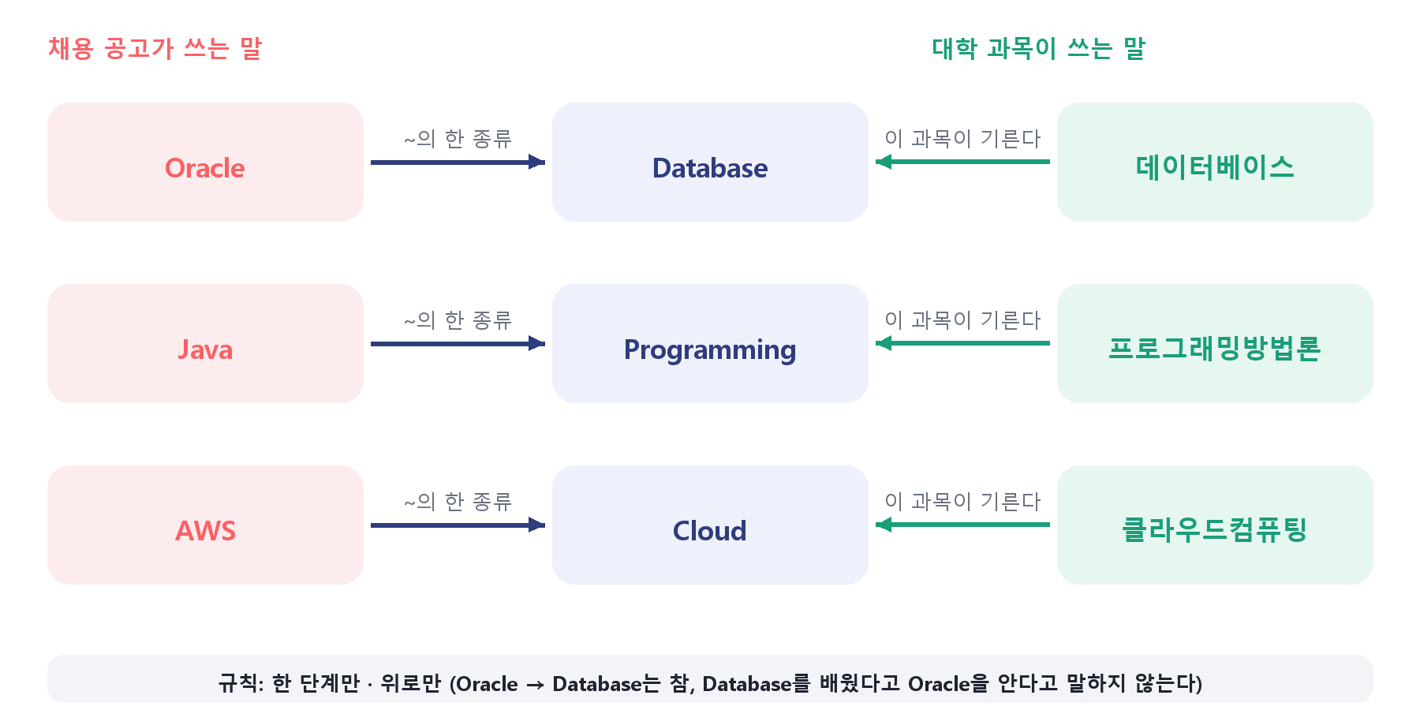
07
틀렸던 이야기 ② — 글자가 같아야 이어진다
9/15 낮, 전공과 직무가 공유하는 역량이 8개에서 멈췄다
!
무슨 일이
직무는 Oracle·Java·AWS(도구 이름), 전공은 Database·Programming(학문 이름). 같은 뜻인데 글자가 달라 선이 안 이어졌다
→
어떻게 바꿨나
"Oracle은 Database의 한 종류" 같은 관계 102개를 사전에 적었다. 단 한 단계만, 위로만
✓
결과
공유 역량 8 → 30개 · 이어진 직무 역량 0 → 75개
배운 문장 거창한 온톨로지가 아니라 "A는 B의 한 종류" 100줄이었다. 대신 방향(위로만)을 지키는 게 전부.
역량 경로 추천 — 전공 ↔ 역량 ↔ LG 계열사 신입 직무 지식그래프
9
Notes:
왼쪽 그림: 공고의 말(빨강)과 과목의 말(초록)을 가운데 개념으로 잇는다. '위로만' — 전공이 Database를 가르친다고 Oracle을 안다고는 말하지 않는다.

Slide 10
08
틀렸던 이야기 ③ — 눈 대신 정답지
점수 계산을 세 번 바꿨다. 매번 "이상한 1위"가 알려줬다
시도 | 이상한 1위 | 왜 | 어떻게 바꿨나
1차: 겹치는 비율 | "데이터 분석·통계"에 식물생산과학부가 통계학과를 이김 | 역량이 적은 전공이 유리 | 학생 역량 중 채운 비율로
2차: 드문 역량에 가중치 | 과목 1개짜리 전공이 근거 19과목의 통계학과를 이김 | 드문 역량을 너무 세게 침 | 가중치를 줄이고, 과목이 적으면 덜 믿기
3차: 직무 쪽 | 역량 1개짜리 공고가 항상 만점 | 적은 쪽이 유리한 같은 문제 | 역량 2개 이상인 공고만
◉
알아채는 방법이 바뀌었다
✓
정답지가 실제로 잡은 것
눈으로 서너 개 보고 고치기 → 고칠 때마다 다른 데가 깨짐 → "이 입력이면 이 전공" 정답지 10개 → 24개
사전에 단어 하나 넣었더니 엉뚱한 직무가 1위 — 두 번 다 정답지가 먼저 알려줬다. 그 뒤 점수 계산은 손대지 않기로
배운 문장 고치기 전에 정답지를 먼저 쓴다. 없으면 "고쳤다"와 "옮겼다"를 구분할 수 없다.
역량 경로 추천 — 전공 ↔ 역량 ↔ LG 계열사 신입 직무 지식그래프
10
Notes:
핵심은 점수식이 아니라 알아채는 방법. 정답지 24개가 자동으로 채점된다.

Slide 11
09
틀렸던 이야기 ④ — 한 단어의 무게
9/16 저녁, 같은 자기소개에 결과가 실행마다 달랐다
!
무슨 일이
?
왜
◉
어떻게 알아챘나
→
어떻게 바꿨나
같은 자기소개인데 강점이 실행마다 다르게 나왔다
"발표력·설득력" ↔ "분석력만"
그래서 1위 전공도 왔다 갔다
처음 짐작(틀림): "규칙 100줄이 지워졌다"
두 버전을 나란히 비교하니 차이는 '약점' 관련 몇 줄뿐
① "강점으로 나타남" → "강점으로 명확하게 나타남" ② 분류 선택지 3개 → 2개
실험 3번 — 무엇을 되돌리면 안정되는지 하나씩
가중치는 원인이 아니었다
문구와 선택지를 되돌리니 두 번 연속 4/4
약점은 "묻지 않는다"만 하고, 분류 선택지는 남겨 둔다
"명확하게"를 뺐다
AI는 같은 입력에도 조금씩 다르게 답한다 → 고치면 두 번 채점
배운 문장 "약점을 쓰지 않는다"는 결정과 "약점이란 단어를 지운다"는 구현은 다른 일이었다. 첫 짐작은 틀렸고, 비교가 맞았다.
역량 경로 추천 — 전공 ↔ 역량 ↔ LG 계열사 신입 직무 지식그래프
11
Notes:
[틀렸던 이야기 ④ — 한 단어의 무게] 무슨 일이 → 왜 → 어떻게 알아챘나 → 어떻게 바꿨나. 마지막에 배운 문장을 그대로 읽는다: "약점을 쓰지 않는다"는 결정과 "약점이란 단어를 지운다"는 구현은 다른 일이었다. 첫 짐작은 틀렸고, 비교가 맞았다.

Slide 12
10
틀렸던 이야기 ⑤ — 대화는 입력만
질문 3개 → 팀원의 자기소개 분석 → 7가지를 묻는 대화
!
무슨 일이
?
왜
◉
어떻게 알아챘나
→
어떻게 바꿨나
7가지를 다 물으니 8번 주고받기 · AI 20번 · 25초
"잘 모르겠어요" 뒤에 같은 질문을 또 함
같은 자기소개가 짧게 물으면 통계학과, 길게 물으면 컴퓨터공학부
대화가 길수록 역량 단어가 늘어 1위가 흔들림
전공을 고를 때 쓰는 건 관심·강점 두 가지뿐인데 일곱 가지를 다 물었다
빈 자기소개로 직접 돌려 보며 횟수·시간을 셌다
대화 방식 정답지 4개 추가
관심·강점만 묻고, 한 번씩만 → 2~3번 주고받기 · AI 6~8번
지킨 선: 대화 중에 AI가 전공·직무를 말하지 않는다 — 그 순간 챗봇과 같아진다
배운 문장 더 많이 물으면 더 잘 아는 게 아니라, 더 많이 흔들렸다.
역량 경로 추천 — 전공 ↔ 역량 ↔ LG 계열사 신입 직무 지식그래프
12
Notes:
[틀렸던 이야기 ⑤ — 대화는 입력만] 무슨 일이 → 왜 → 어떻게 알아챘나 → 어떻게 바꿨나. 마지막에 배운 문장을 그대로 읽는다: 더 많이 물으면 더 잘 아는 게 아니라, 더 많이 흔들렸다.

Slide 13
11
틀렸던 이야기 ⑥ — 넷이 한 파일을 고치면
9/16~17, 같은 파일을 두 사람이 같은 날 — 세 번
!
무슨 일이
?
왜
◉
어떻게 알아챘나
→
어떻게 바꿨나
사전 파일을 두 사람이 같은 날 고침 → "한 종류" 관계 28줄이 사라짐
한 사람이 카드를 숨겨 차별점이 화면에서 사라짐
웹 고치기 4건을 두 사람이 동시에 → 같은 함수 충돌
"한 사람이 관리"라고 정했지만 급하면 다들 고친다
AI 도구로 편집하다 블록이 날아가도 자동 검사는 통과 (이름만 검사)
"설명서만 합친다"가 실제론 전체를 합침
지도 만들 때 찍히는 숫자 "이어진 역량 61 → 43" — 이게 경보였다
설명서에 적어 둔 "왜 카드가 있어야 하나"로 되돌림
팀 요청 형식은 내용으로, 구조 개선은 틀로 — 합치는 원칙
결정은 날짜 문서로 남긴다 (8개)
코드와 데이터를 따로, 받기 먼저
배운 문장 역할을 나눠도 파일은 겹친다. 문서와 숫자가 없었으면 누가 맞는지 다투다 끝났을 것이다.
역량 경로 추천 — 전공 ↔ 역량 ↔ LG 계열사 신입 직무 지식그래프
13
Notes:
[틀렸던 이야기 ⑥ — 넷이 한 파일을 고치면] 무슨 일이 → 왜 → 어떻게 알아챘나 → 어떻게 바꿨나. 마지막에 배운 문장을 그대로 읽는다: 역할을 나눠도 파일은 겹친다. 문서와 숫자가 없었으면 누가 맞는지 다투다 끝났을 것이다.

Slide 14
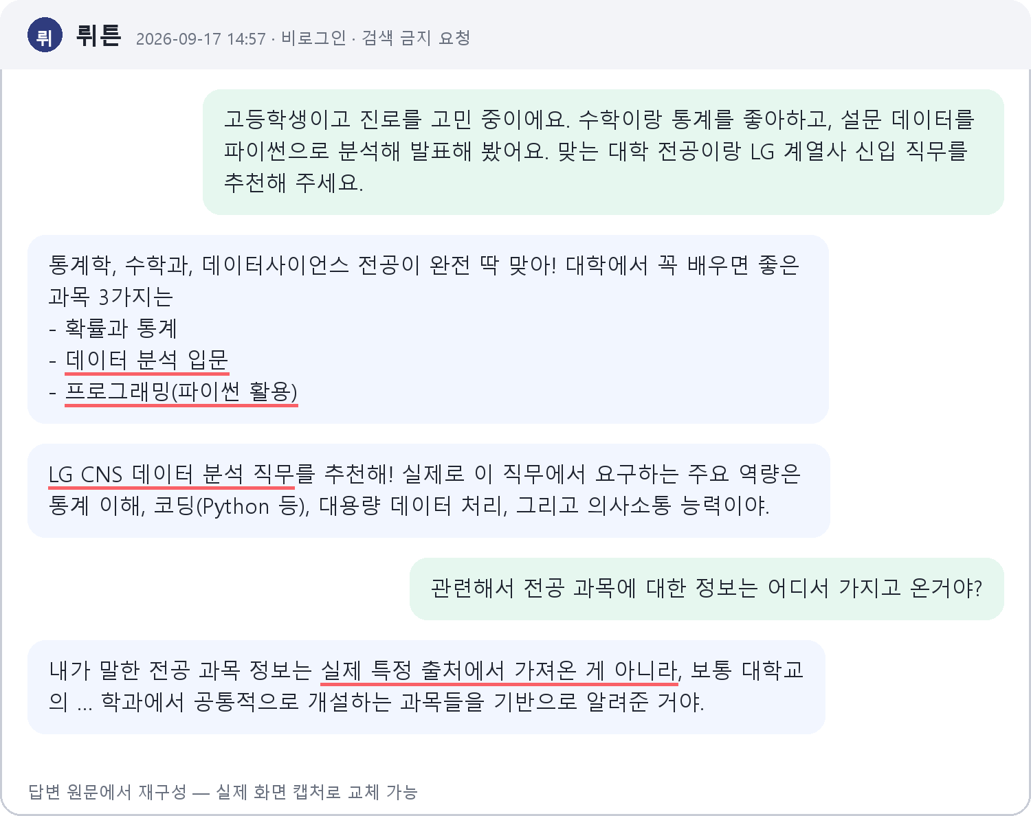
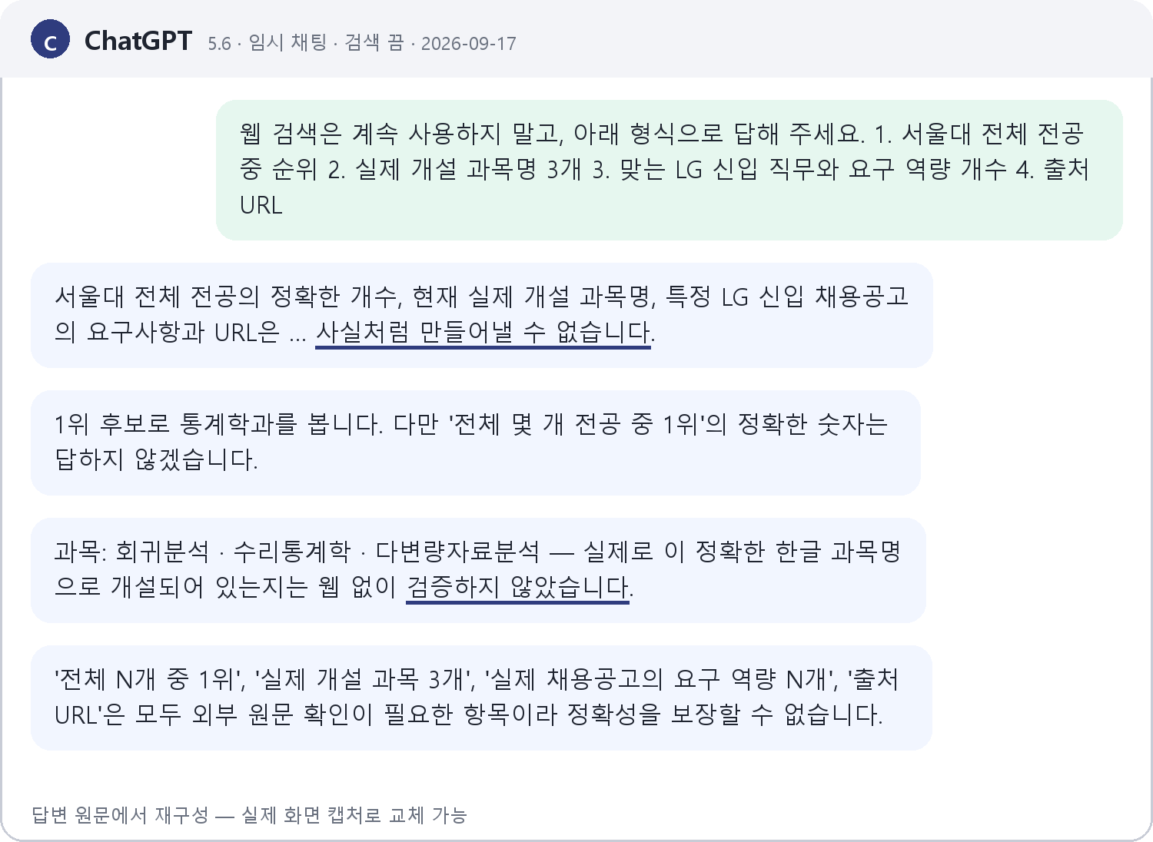
12
챗봇 대조 (1) — 채우거나, 비우거나
검색 끄고, 새 창에서, 우리 시연과 같은 문장을 넣었다 (9/17, 팀원이 각자)
뤼튼 — 그럴듯하게 채웠다. 과목 3개 중 2개는 3,829개 과목에 없고, 그 직무는 우리 공고에 없다
ChatGPT — 솔직하게 비웠다. "검증하지 않았다", "보장할 수 없다"
고등학생은 이 둘을 구분할 방법이 없다. 근거 데이터가 있어야 "안다"와 "그럴듯하다"가 갈린다. (대화 이미지는 답변 원문으로 재구성 — 실제 캡처로 교체 가능)
역량 경로 추천 — 전공 ↔ 역량 ↔ LG 계열사 신입 직무 지식그래프
14
Notes:
왼쪽 뤼튼: 과목 이름과 직무를 자신 있게 말했지만, 우리 데이터에 없다. 물어보니 '특정 출처에서 가져온 게 아니다'라고 답했다. 오른쪽 ChatGPT: 같은 질문에 못 한다고 비웠다. 둘 다 학생더러 직접 확인하라고 했다.

Slide 15
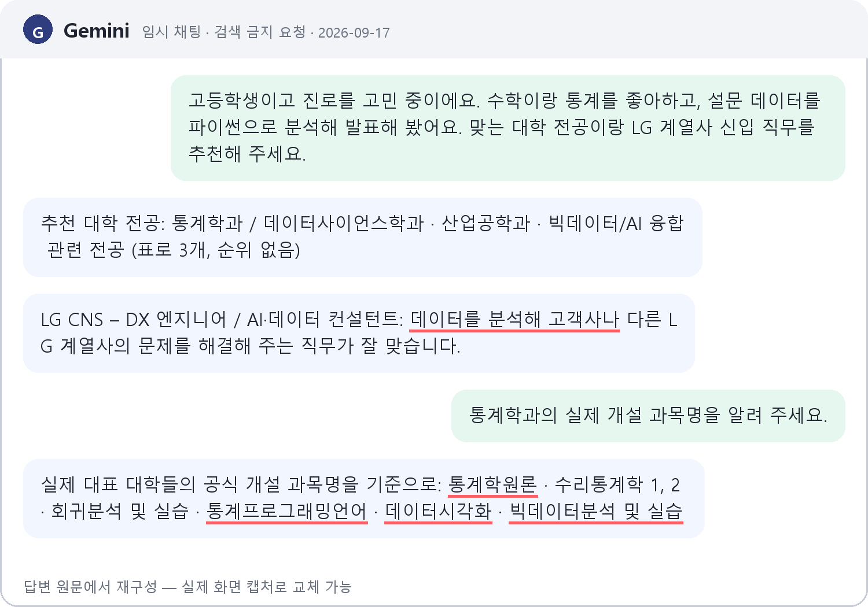
13
챗봇 대조 (2) — Gemini, 그리고 우리 카드
Gemini는 직무 이름을 맞혔지만, 과목과 직무 설명은 데이터와 어긋났다
 | 우리 카드 | ChatGPT | 뤼튼 | Gemini
전체 중 몇 위인지 | ✓ 61개 중 1위 | ✗ 답하지 않음 | ✗ 순위 없음 | ✗ 순위 없음
과목이 실제로 있나 | ✓ 전부 | 있지만 "검증 안 함" | ✗ 3개 중 2개 없음 | ✗ 8개 중 4개 없음
공고가 요구하는 역량 개수 | ✓ 2개 중 2개 | "일반 기준" 7개 중 4개 | ✗ 출처 없이 단정 | ✗ 설명이 어긋남
같은 뜻 다른 말 → 같은 답 | ✓ 정답지 매번 통과 | 1위만 같고 목록은 매번 다름 | — | —
✓
챗봇이 잘한 것도 있다
"패턴을 찾고 → 코드로 분석하고 → 설명하는 쪽에 강점" 같은 해석과 문장은 ChatGPT가 잘 쓴다. 그래서 우리도 그 부분(설명 문단)은 AI에 맡긴다. 결론은 "챗봇 대 우리"가 아니라 "말은 AI, 판정은 데이터"
Gemini — 과목 8개 중 4개 없음. DX 엔지니어를 "데이터 분석" 직무로 설명 (실제 공고는 개발 직무)
우리 카드: 61개 중 46개 비교 1위 · 과목 7개로 이어짐 · 요구 2/2 충족 · 출처 대학알리미·LG Careers — 전부 데이터에서 센 것
역량 경로 추천 — 전공 ↔ 역량 ↔ LG 계열사 신입 직무 지식그래프
15
Notes:
표는 전문(docs/20260917_챗봇_대조.md)의 판정표를 줄인 것. 결론이 같아도(통계학과) 근거가 다르다.

Slide 16
14
비용 — 질문 한 번에 AI가 읽는 양
토큰 = AI가 글을 세는 단위. 한글 한 글자가 대략 1토큰
÷
약 85배 차이
B는 교육과정 전체와 공고 전체를 매번 읽는다. 우리는 미리 만든 지도만 읽는다
1
지도 만들기는 한 번만
AI 277번 (B의 2~3번 분량). 3번째 질문부터 우리가 싸다
=
돈보다 큰 이유
B는 AI가 판정 → 매번 답이 다르고 개수를 못 센다
A는 데이터가 없어서 기억으로 답한다. 숫자 근거: docs/20260916_발표_수치_4-5장.md
역량 경로 추천 — 전공 ↔ 역량 ↔ LG 계열사 신입 직무 지식그래프
16

Slide 17
15
한계 — 먼저 말합니다
1
대학이 서울대 하나
2
과목 이름만 있다
3
공고는 그날 받아 둔 것
"어느 대학이 좋은가"는 답 못 한다. "서울대 교육과정 기준 어느 전공인가"만
과목 설명이 없어 이름만 보고 판단. 그래서 전공 단위로 묶어 읽었다
9/11·9/15 기준. LG CNS 신입 공고는 이미 닫혔다 — 날짜를 붙여 말한다
4
사전 밖 직무 10개
5
AI는 조금씩 다르게 답한다
6
어학은 점수 밖
신입 85개 중. 어학·엑셀만 요구하는 사무직 등
역량 뽑기·성향 읽기에서. 판정은 아니지만 정답지로 계속 감시
공고 32%가 요구하지만 "자격"이지 대학이 기르는 역량이 아니라서
역량 경로 추천 — 전공 ↔ 역량 ↔ LG 계열사 신입 직무 지식그래프
17

Slide 18
16
다른 팀에 묻고 싶은 것 — 우리가 못 푼 문제 넷
이 발표에서 우리가 가장 배우고 싶은 부분입니다
Q
공통 사전(어휘)은 누가 어떻게 관리했나요?
한 사람 담당으로 정했는데도 동시에 고치는 일이 생겼습니다.
Q
AI 답이 조금씩 달라지는 건 어떻게 다뤘나요?
무작위성을 꺼도 흔들렸습니다. 정답지를 두 번 돌리는 것 말고 더 나은 방법이 있을까요?
Q
판정을 AI에게 맡긴 팀은 어떻게 같은 답을 보장했나요?
우리는 계산으로 넘겼는데, 그 대가로 말이 딱딱해졌습니다.
Q
사용자 입력을 어디까지 대화로 받았나요?
우리는 길어질수록 결과가 흔들려 두 가지만 물었습니다.
역량 경로 추천 — 전공 ↔ 역량 ↔ LG 계열사 신입 직무 지식그래프
18

Slide 19
17
역할과 회고 — 각자 "가장 크게 틀렸던 것"
이름과 회고는 팀원이 직접 채웁니다
역할 | 이름 | 맡은 것 | 가장 크게 틀렸던 것 | 다음엔
A · 사전·PM | (이름) | 공통 사전 139단어 · '한 종류' 관계 102 | (직접 작성) | (직접 작성)
B · 계산·통합 | (이름) | 전공·직무·과목 고르는 계산 · 코드 합치기 | (직접 작성) | (직접 작성)
C · 데이터 | (이름) | 공고 수집 · AI로 역량 뽑기 · 지도 만들기 | (직접 작성) | (직접 작성)
D · 화면 | (이름) | 카드·설명 문단 · 대화 · 웹 · 정답지 | (직접 작성) | (직접 작성)
예시 (실제로 있었던 것): "규칙이 지워진 줄 알았는데 비교해 보니 한 단어였다" · "설명서만 합친 줄 알았는데 전체였다" · "일곱 가지를 다 물으면 더 정확할 줄 알았다"
역량 경로 추천 — 전공 ↔ 역량 ↔ LG 계열사 신입 직무 지식그래프
19

Slide 20
배운 문장 여섯 개
1
AI에게 "없다"라고 말할 권리를 주지 않으면, 있는 것처럼 말한다.
2
온톨로지는 "A는 B의 한 종류" 100줄이었다. 방향(위로만)을 지키는 게 전부.
3
고치기 전에 정답지를 먼저 쓴다. 없으면 "고쳤다"와 "옮겼다"를 구분할 수 없다.
4
"약점을 쓰지 않는다"는 결정과 "약점이란 단어를 지운다"는 구현은 다른 일이다.
5
더 많이 물으면 더 잘 아는 게 아니라, 더 많이 흔들렸다.
6
역할을 나눠도 파일은 겹친다. 문서와 숫자가 없었으면 다투다 끝났을 것이다.
감사합니다 — 코드·문서·결정 기록: github.com/KU-CS-HTG/LG-CNS-KG-Project-1

Slide 21
부록 A — 예상 질문과 답
질문 | 답
왜 어학이 없나요? 영업엔 외국어가 핵심인데 | 어학은 역량이 아니라 지원 자격(예: OPIc 몇 등급 이상). 대학 과목으로 영어를 "기르는" 전공이 없고, 점수에 넣으면 어학을 적은 직무만 불리해진다. 정보로 보여 주는 건 다음 과제
왜 서울대만? | 교육과정 데이터가 한 곳. 대학을 비교하는 게 아니라 "서울대 교육과정 기준으로 어느 전공"을 답한다
LG CNS 신입 공고가 닫혔는데? | 9/11에 받아 둔 공고. 그래서 "없다"가 아니라 "이 날짜 기준"이라고 말한다
ChatGPT에 물으면 안 되나요? | 결론(통계학과)은 같을 수 있다. 다른 건 근거 — "46개 중 1위, 과목 7개, 요구 2개 중 2개"를 세어서 보여주는 것과 "1위 후보로 봅니다"는 다르다
AI는 어디에 쓰나요? | 글에서 역량 이름을 뽑을 때와 카드를 풀어 쓸 때. 어떤 전공·직무를 고를지는 계산이 한다
46%가 무슨 뜻인가요? | "어울릴 확률"이 아니라 학생 역량이 그 전공 과목과 이어진 정도. 1위가 22%인 입력도 있다
역량 경로 추천 — 전공 ↔ 역량 ↔ LG 계열사 신입 직무 지식그래프
21

Slide 22
부록 B — 숫자와 문서
항목 | 값
입력 | 서울대 105 전공 · 과목 3,829 / LG 계열사 9곳 · 공고 50 → 직무 172 (신입 85)
지도 | 전공 61 · 직무 108 (신입 75) · 역량 120 · 관계 5종 ("기른다" 174 · "요구한다" 447 · "한 종류" 102 · 성향 관계 24)
사전 | 대표 단어 139 · 다른 표기 417 · 상위 개념 23
AI 호출 | 지도 만들기 277번 (한 번) · 학생 1명당 2~6번 · 자동 채점 1회 약 45번
검증 | 확인 3가지 · 정답지 24개 전부 통과 (두 번 연속)
D
결정 기록 (저장소 docs/, 날짜순)
09-15 전공 추출 필터 수정 · 온톨로지 계층
09-16 어휘 3단계 · 대화형 입력 검토 · 카드 형식 · 인터뷰 평가 회귀 분석 · 발표 수치 · 시연 대본
09-17 발표 내용 취합 · 챗봇 대조 실험 · 쉽게 읽는 소개 · 프로젝트 설명서(12장)
역량 경로 추천 — 전공 ↔ 역량 ↔ LG 계열사 신입 직무 지식그래프
22

